Slide 1

Unity PROGRAMI İLE OYUN HAZIRLAMAK
ÖĞRETİM GÖREVLİSİ: İBRAHİM ÖZCAN
HAZIRLAYAN : ÜZEYİR HAZAL
BİLGİSAYAR OPERATÖRLÜĞÜ
202051442011

Slide 2
Yardım aldığım dersler, programlar ve görseller.
Dersler;
www.btkakademi.gov.tr Unity ile Dijital Oyun Geliştirmeye Giriş
www.youtube.com witnnileUnity, Özgür'le gelişiyoruz
Programlar;
Unity
Visual Studio 2013 / C#
Adobe Premiere Pro 2020, Photoshop CC
Görseller;
Bayat Games / Platform Game Assets

Slide 3
Unity programı kısaca nedir.
Unity, öncelikli olarak bilgisayarlar, konsollar ve mobil cihazlar için video oyunları ve simülasyonları geliştirmek için kullanılan ve ‘Unity Technologies’ tarafından geliştirilen çapraz platform bir oyun motorudur.
Unity 08.06.2005 tarihinde piyasaya çıkarılmıştır.
Unity ile yapılan oyunlara örnek olarak Türkiye’de çokça oynanan ve yapımcısının Türk olduğu ‘Trafic Racer’ örnek verilebilir.
Unity sadece oyun sektöründe değil farklı sektörlerde de kendine yer buluyor. Örnek olarak, Fransız yapımı olan Mr. Carton tamamı Unity ile yapılmış ilk televizyon programı olma özelliğini taşıyor.

Slide 4
Unity ile yapılabilicek oyun türleri.
Mobil oyunlar.
Android, İOS.
Hikaye tabanlı oyunlar, online oyunlar, simülasyon oyunları vb.
Bilgisayar oyunları.
Windows, macOS.
Hikaye tabanlı oyunlar, online oyunlar, simülasyon oyunları vb.

Slide 5
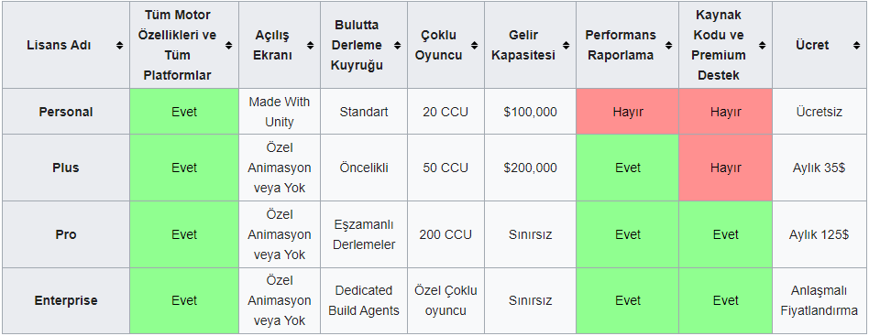
Unity Lisans fiyatlandırma.

Slide 6

PROGRAM TANITIMI

Slide 7
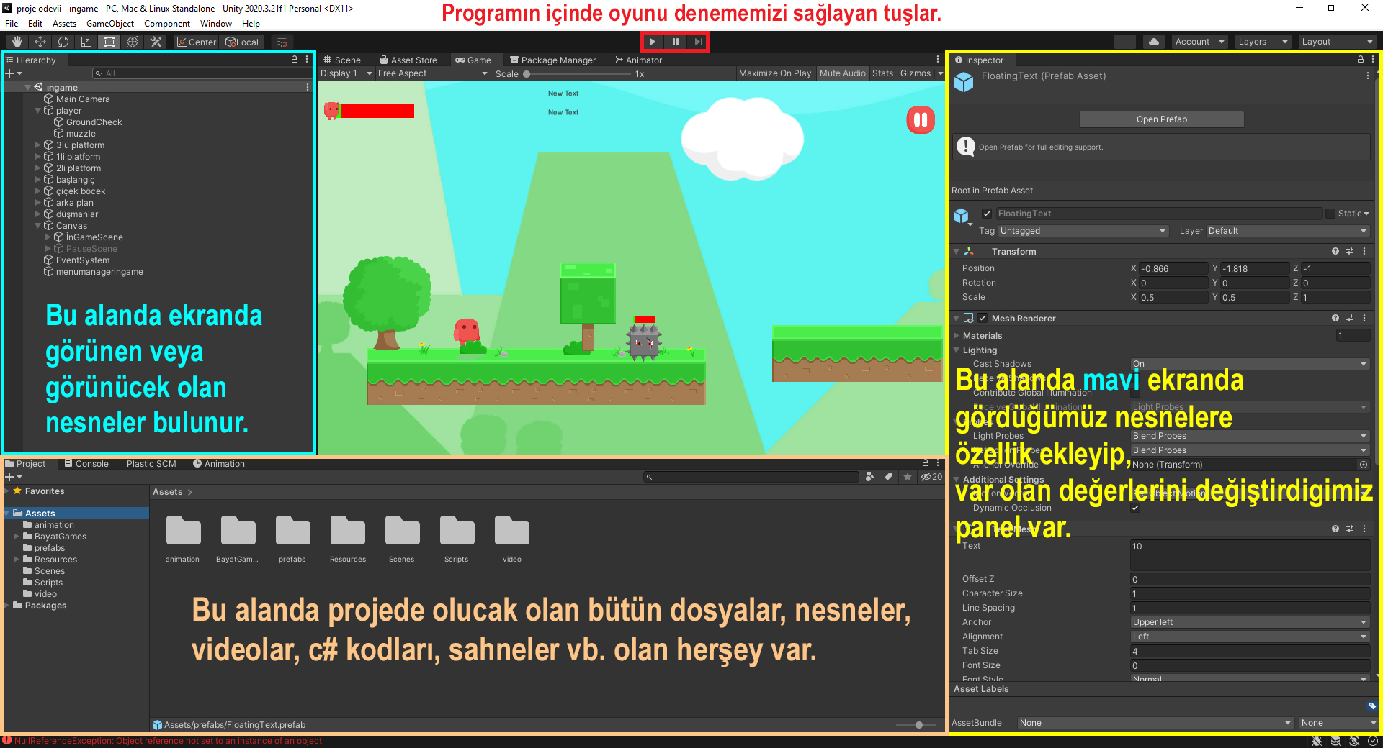

Slide 8
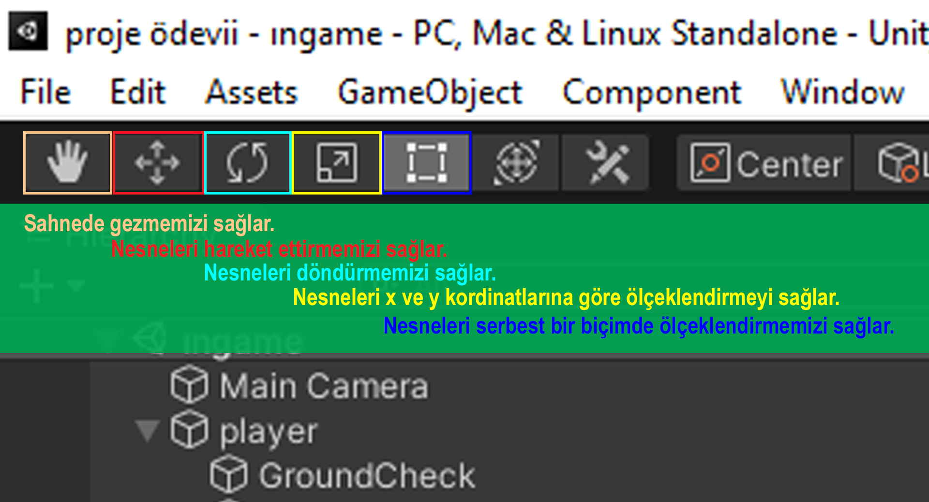

Slide 9
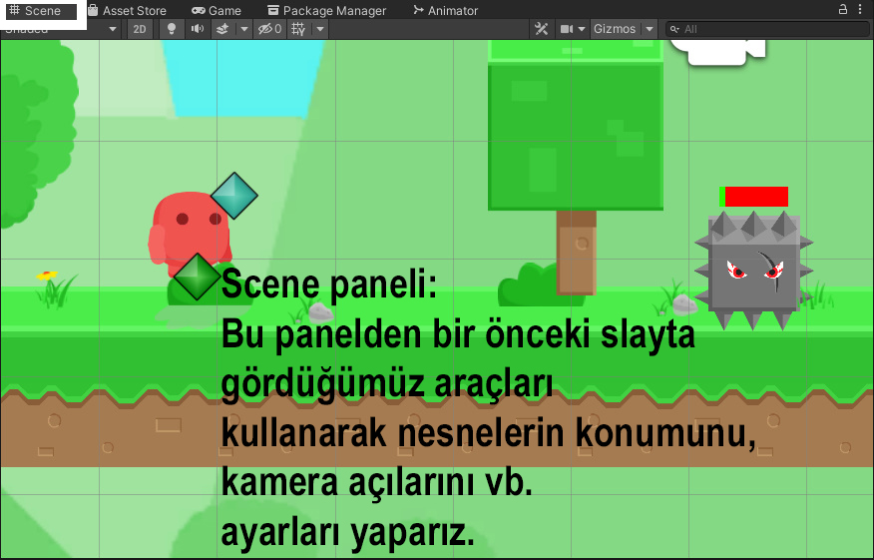

Slide 10
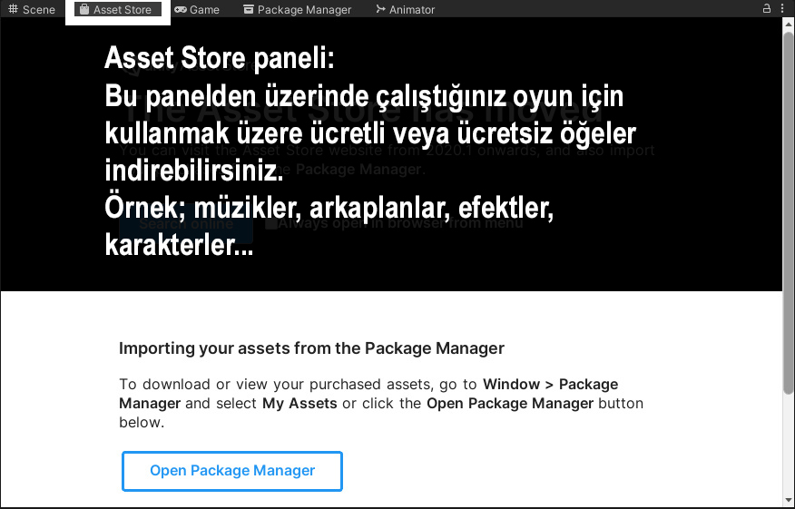

Slide 11
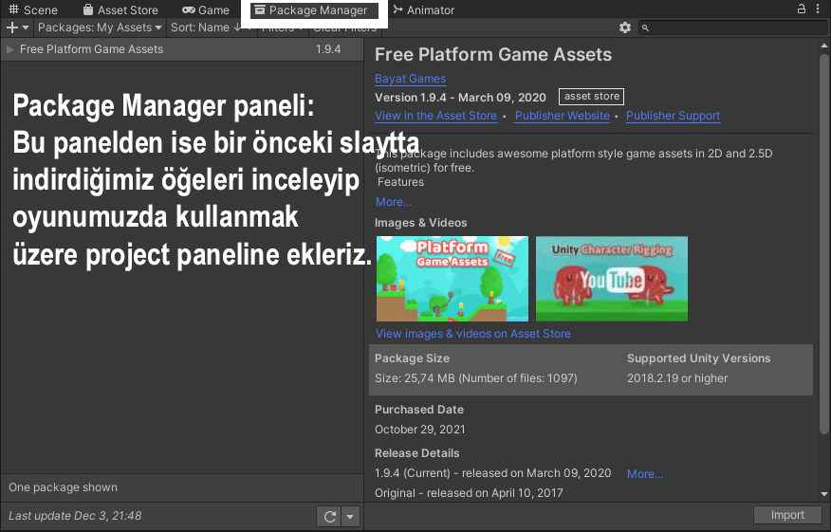

Slide 12
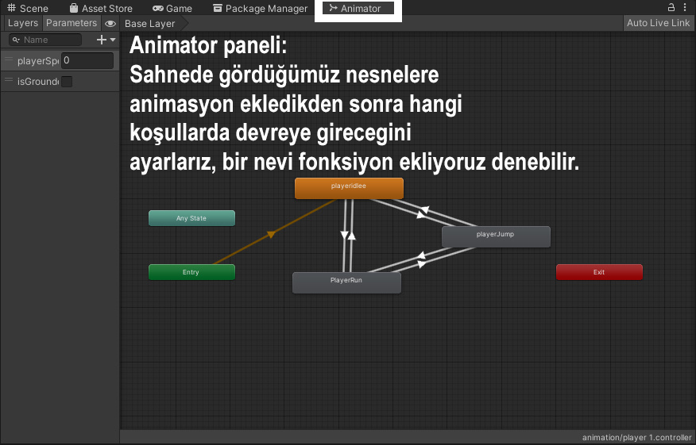

Slide 13
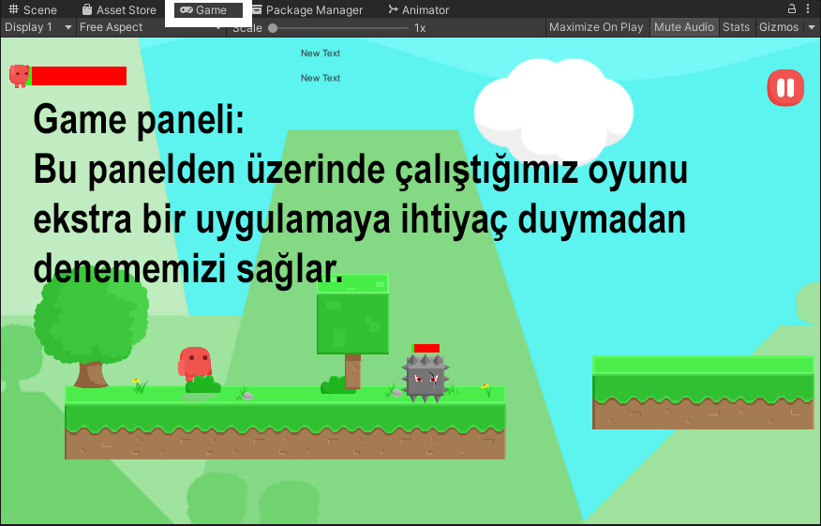

Slide 14
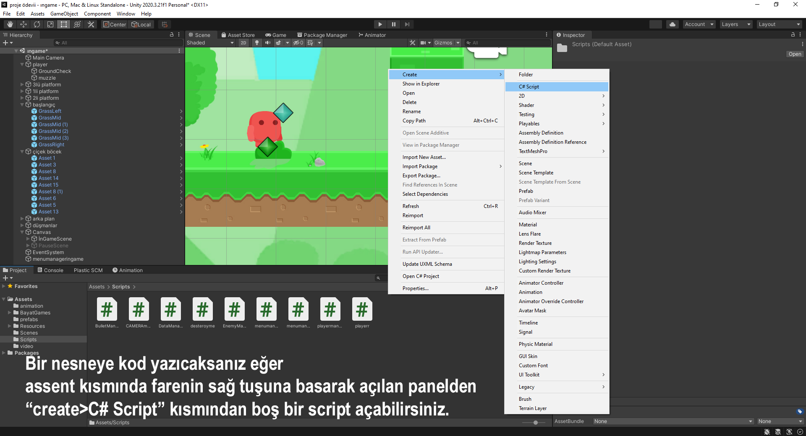

Slide 15
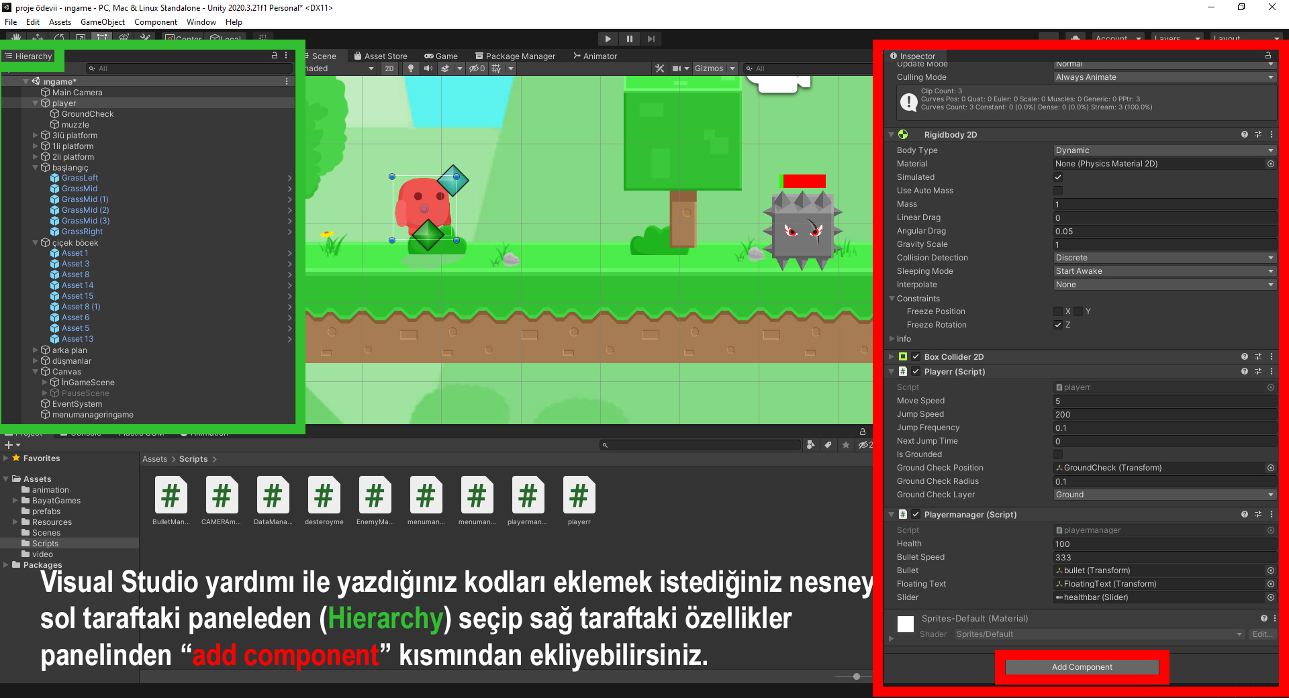

Slide 16
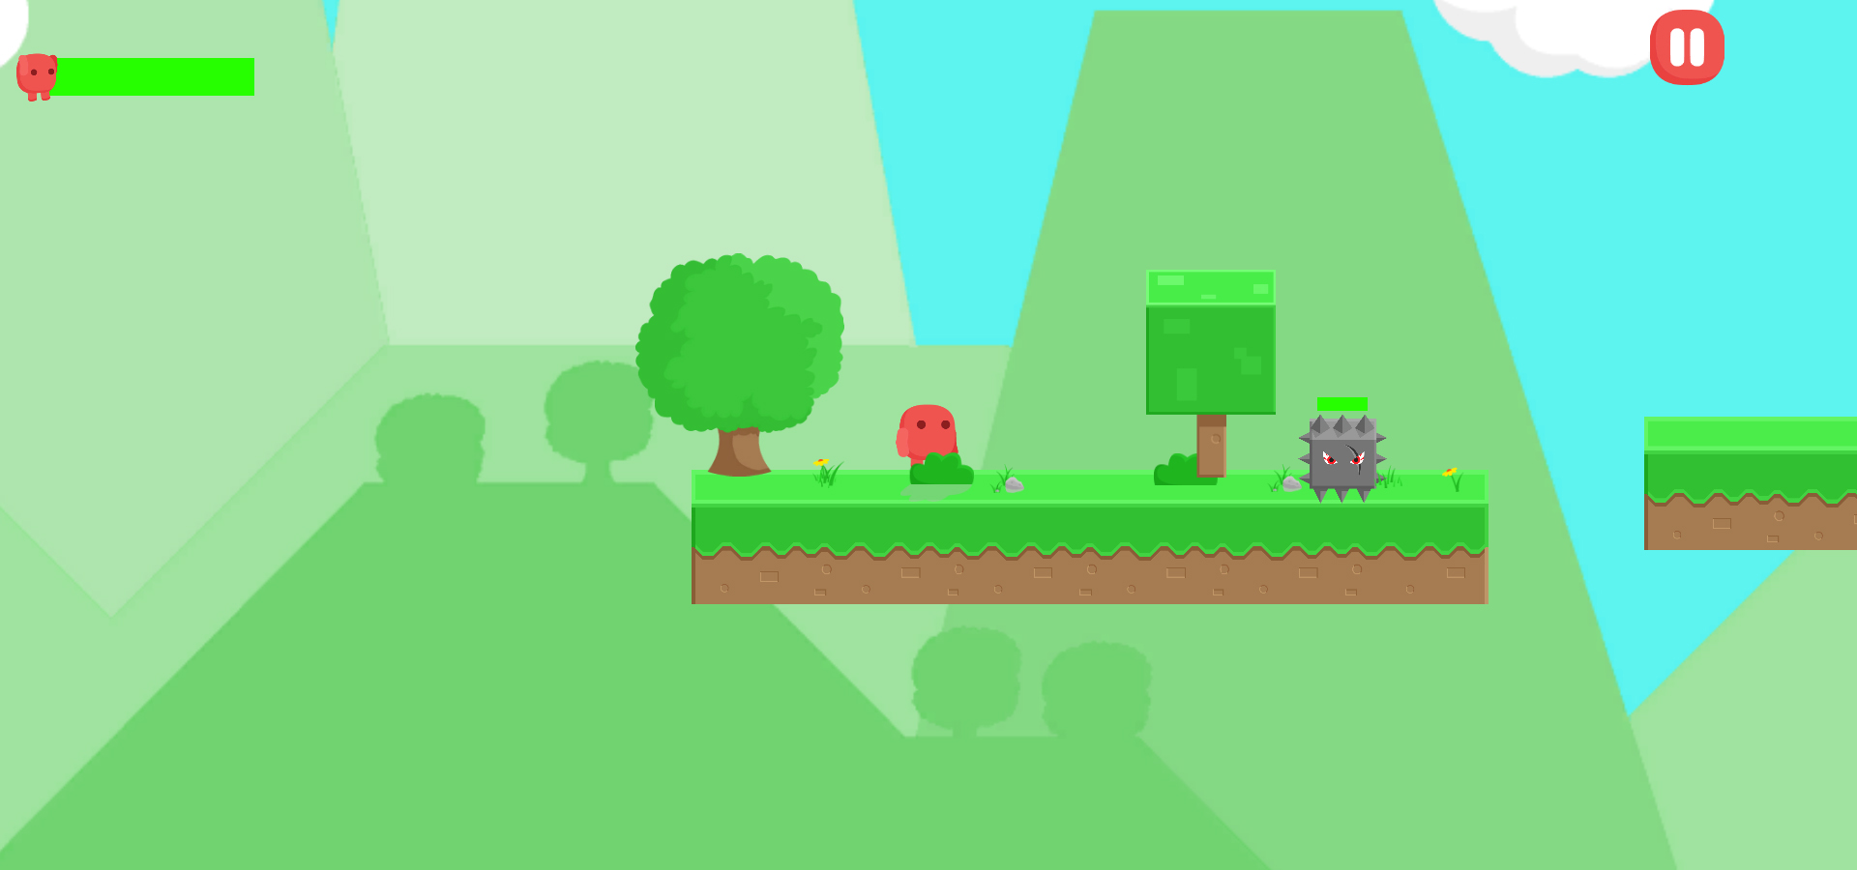
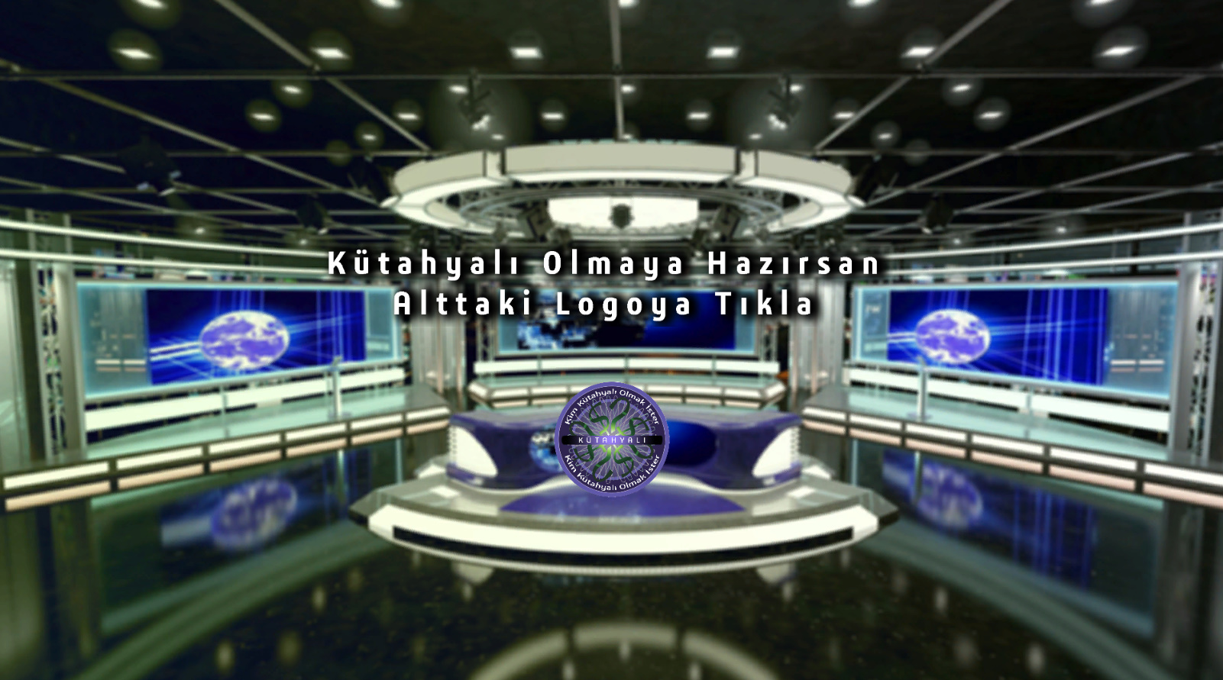
YAPIM AŞAMASI

Slide 17
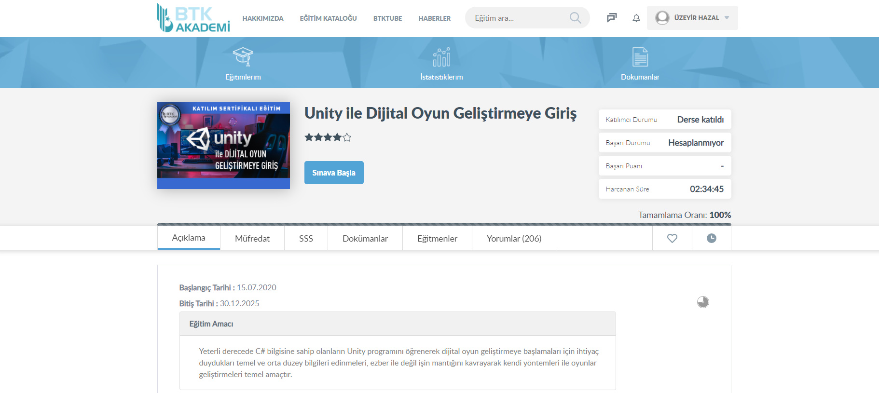
İlk olarak Btk Akademi’den
Unity ile Dijital Oyun Geliştirmeye Giriş
adlı derslerin hepsini izleyip dersteki oyunu
eğitmen ile birlikte bitirdim.
ardından kendi oyunumu yapmak için
araştırma yaptım ve Kütahya’ya özgü bir oyun yapmaya
karar verdim.

Slide 18



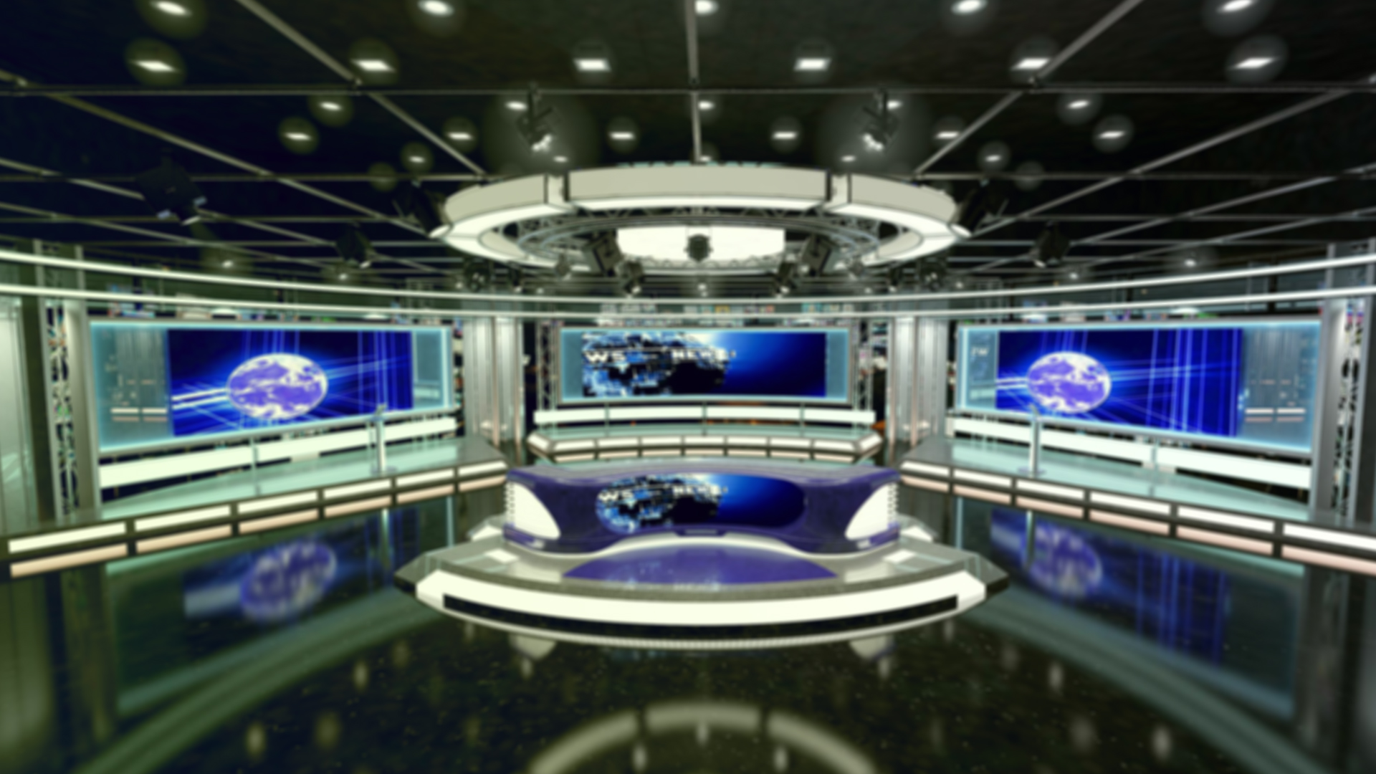

Oyunumda kullanacağım bazı görselleri internetten buldum bazılarını ise kendim yaptım.

Slide 19
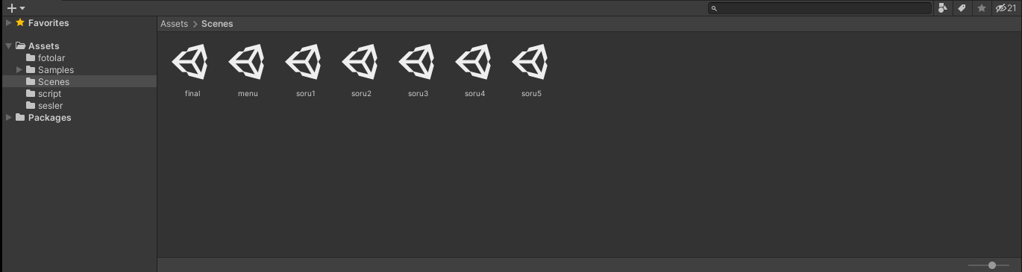
Toplam 7 adet sahne oluşturdum,
1 adet giriş sahnesi,
1 adet final sahnesi,
5 adet soru sahnesi.

Slide 20
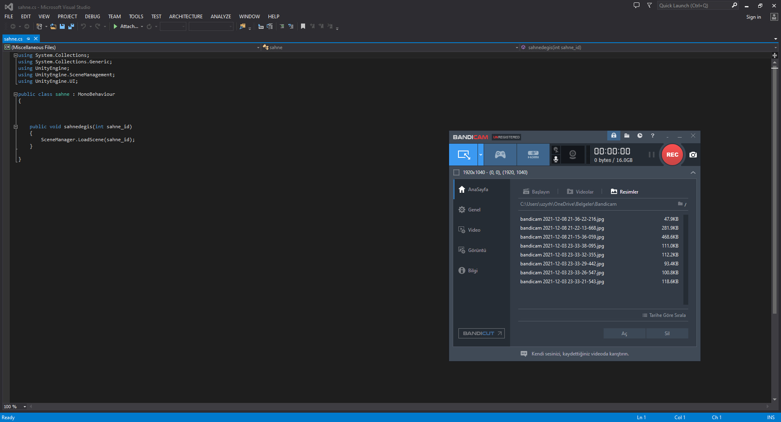
Sahneler arası geçiş için bir tane script oluşturdum ve
her sahneye ekledim.

Slide 21
Oluşturduğum menü sahnesine
logo ekledim ve o logoya sahne değiştirme scriptini ekledim,
logoya bastığınızda 1. soru sahnesine atacak şekilde ayarladım

Slide 22
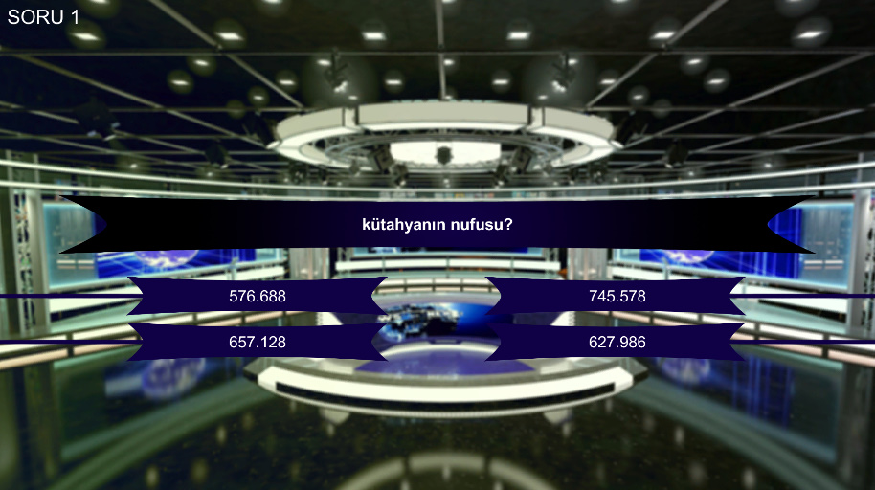
Oluşturduğum soru1 sahnesine
yapmış olduğum görselleri yükledim,
soruları yazdım ve sadece soruları
değiştirip diğer sahnelere yükledim.

Slide 23
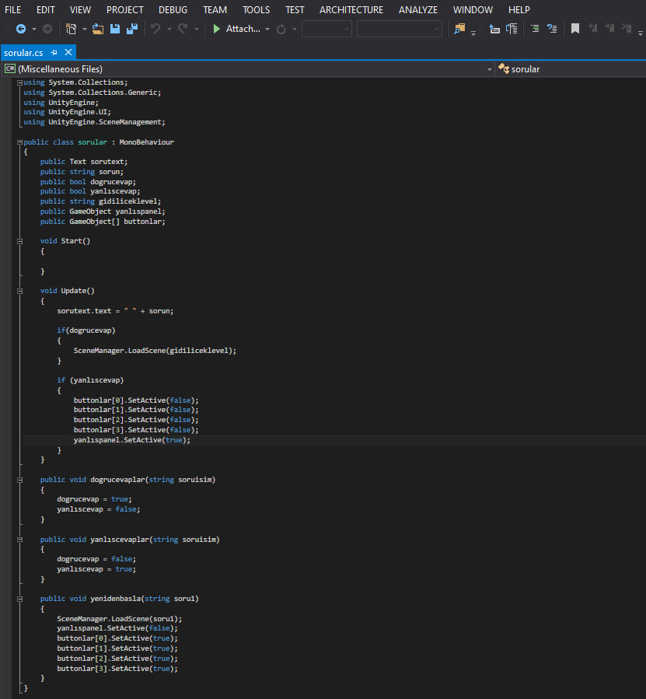
Soruların doğru veya yanlış cevaplandığını,
Yanlış seçilirse veya doğru seçilirse oyunun hangi sahneyi açacağını ayarlamak için bir script açtım ve internetten işime yarıyacak kodları yazdım.

Slide 24
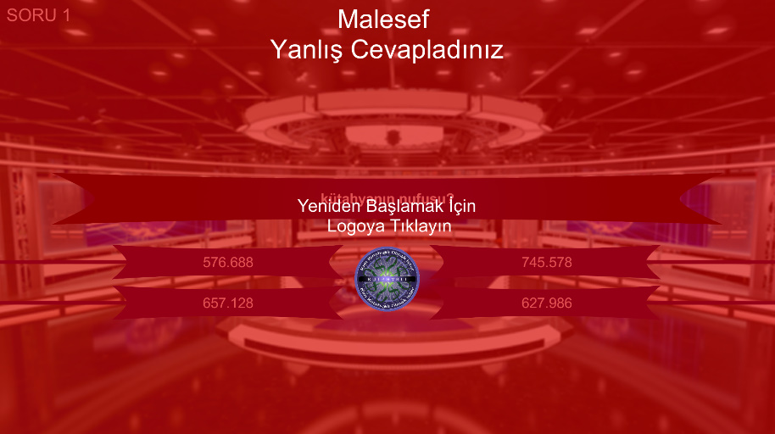
Eger ki oyunda yanlış cevabı seçerseniz
Oyun size yanlış seçtiğinizi belirten bir görsel açacak ve sizi ilk soruya göndericek.

Slide 25
Doğru cevabı seçerseniz sizi bir sonraki soruya göndericek, eğer tüm soruları doğru cevaplarsanız sizi final sahnesine götürecektir.

Slide 26
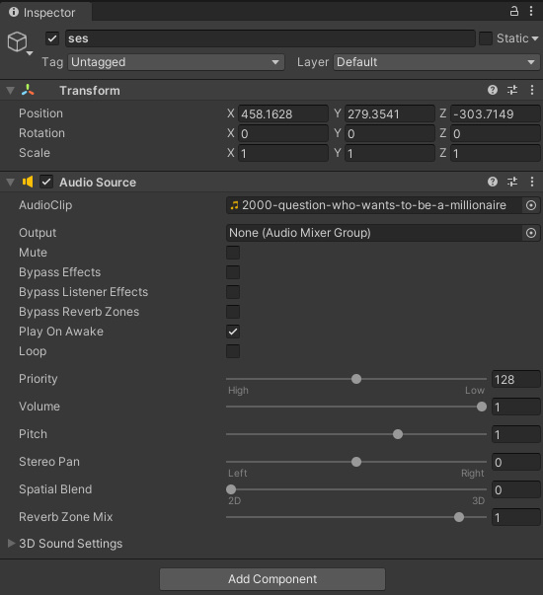
Oyuna internetten bulduğum bazı müzikleri yükledim,
menü ve final sahnesi için ayrı soru sahneleri için ayrı müzikler ekledim , oyunda toplam 3 farklı müzik vardır.

